Slide 1
Химический анализ качества воды
в реке Роста
(г. Мурманск)
Автор: Карачков М.С.
Руководители: Егорова И.А.
Лисина М.В.

Slide 2
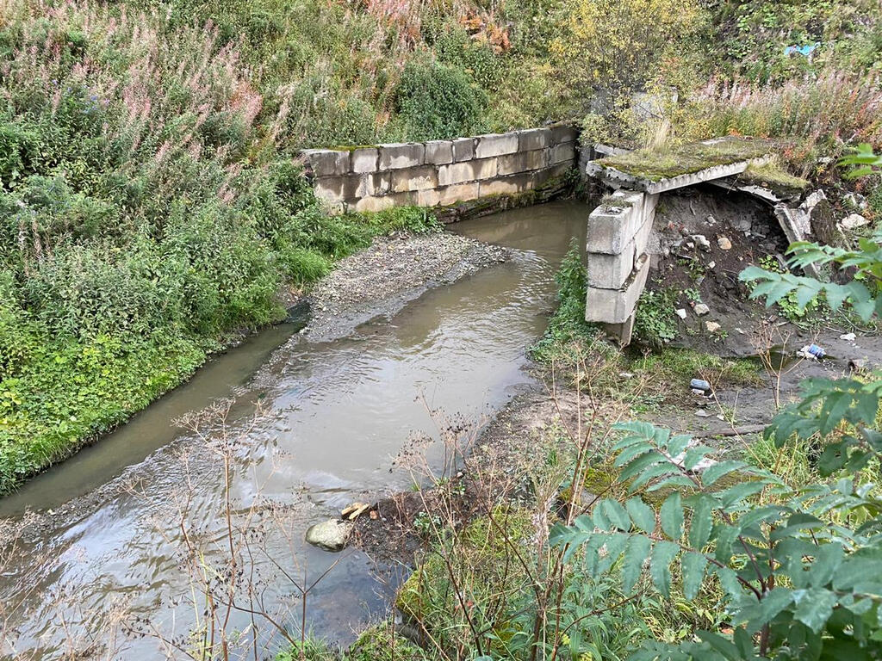
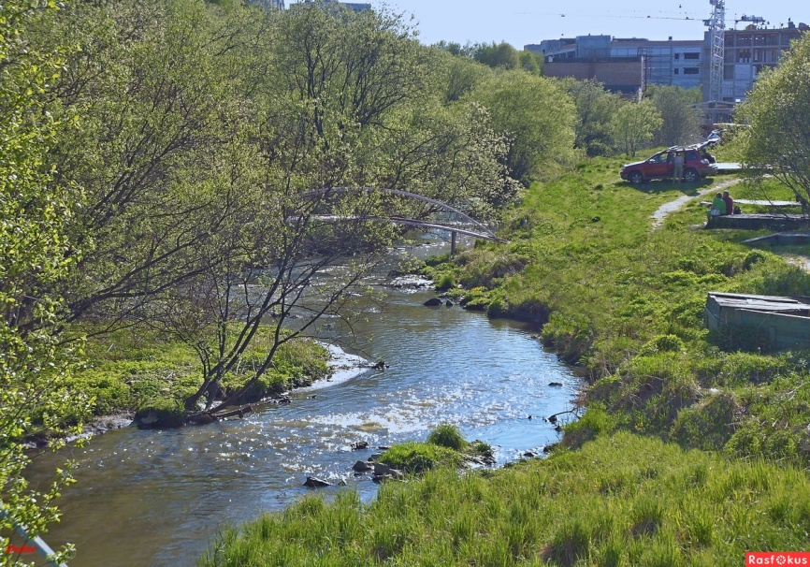
Ро́ста — единственная река в черте города Мурманска. Протекает в Ленинском округе, по промышленной зоне, в основном в бетонных трубах.
Впадает в Кольский залив на северной границе города.
В 20-30 гг. двадцатого века в реке Роста жители города ловили рыбу, купались. На берегу функционировала лодочная станция.

Slide 3
Цель:
Проанализировать химический состав воды в реке Роста
Определить основные источники загрязнения
Объект исследования – образцы воды из реки Роста
Предмет исследования – химический состав и органолептические характеристики образцов воды

Slide 4
Гипотеза: Органолептические, химические и биологические показатели воды в реке Роста не соответствуют нормативным показателям.
Используемые методы:
Работа с научной литературой.
Работа с Интернет-ресурсами.
Методы качественного анализа.
Методы количественного анализа
Методы математической обработки данных

Slide 5
Гидросфера - водная оболочка Земли. Это самая тонкая из оболочек планеты (῀0,001% массы Земли).
Уровень загрязнения рек, озер, морей и океанов с каждым годом возрастает.
Особую и едва ли не самую серьезную роль в загрязнении водных объектов играет сброс отработанных промышленных вод. Они загрязняют более 1/3 всего речного стока.
В Европейской части России концентрация аммонийного и нитритного азота увеличилась в 1,5 раза, количество взвешенных и органических веществ достигает от 2 до 12 ПДК, содержание фенолов — от 10 до 41 ПДК, тяжелых металлов — от 8 до 24 ПДК.

Slide 6
Типы загрязнения поверхностных и подземных вод:
механическое - повышение содержания механических примесей;
химическое - наличие в воде органических и неорганических веществ токсического и нетоксического действия;
бактериальное и биологическое - наличие в воде разнообразных патогенных микроорганизмов, грибов и мелких водорослей;
радиоактивное - присутствие радиоактивных веществ в поверхностных или подземных водах;
тепловое - выпуск в водоемы подогретых вод тепловых и атомных электростанций.

Slide 7
Отбор проб на анализ
При отборе пробы воды для химического анализа следует использовать пластиковую тару объемом 1,5 литра из-под простой питьевой или дистиллированной воды. Не следует использовать бутылки из-под сладких ароматизированных напитков.
Бутылку и пробку перед пробоотбором несколько раз тщательно промывают изнутри той водой, которую будут брать на анализ. При этом моющие средства использовать нельзя. Набирать воду желательно тонкой струйкой и по стенке бутылки.
Воду рекомендуется налить в бутылку под «горлышко» и плотно завернуть пробку.
Наличие воздуха под пробкой может привести к искажению результатов анализа.
Нами были взяты 3 пробы воды из реки Роста с интервалом в 1 неделю в сентябре - октябре 2024 года

Slide 8
Определение прозрачности воды
Прозрачность зависит от : количества взвешенных частиц ила, глины, песка, микроорганизмов, содержания химических соединений.
Прозрачность определяется высотой столба воды, через который виден нарисованный на бумаге крест.
Проба 1 – более 35 см
Проба 2 – более 35 см
Проба 3 – более 35 см
Вода, взятая для анализа, обладает достаточной прозрачностью. Это характерно для рек Кольского полуострова, так как они протекают в гранитных и гнейсовых, а не в осадочных горных породах.

Slide 9
Определение интенсивности запаха воды
Вода пробы 1 имела запах сероводорода и нефтепродуктов
Вода пробы 2 имела запах сероводорода и нефтепродуктов
Вода пробы 3 имела слабый запах сероводорода и нефтепродуктов (проба взята после выпадения обильного дождя)
Причина данного запаха расположенные в окрестностях реки гаражные кооперативы, предприятие «ТЭКОС» и складские помещения многих торгово-производственных предприятий.
Виды деятельности АО «ТЭКОС» : обеспечение работоспособности котельных, ремонт металлоизделий, ремонт машин и оборудования.

Slide 10
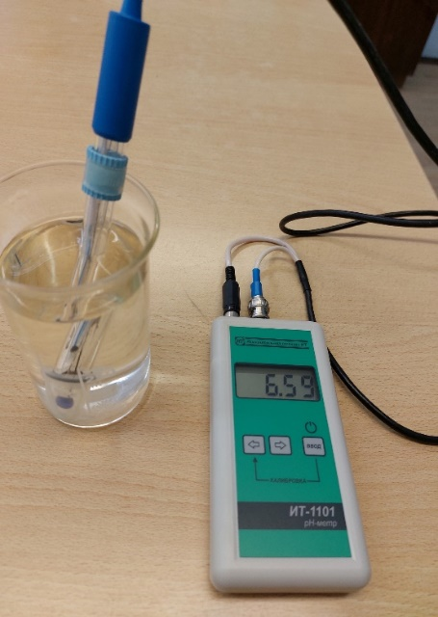
Определение водородного показателя
Проба | рН
1 | 6,46
2 | 6,59
3 | 6,62
Динамика показателей содержания нефтепродуктов
Год | 2018 | 2019 | 2020 | 2021 | 2022
Содержание нефтепродуктов | 8 ПДК | 10 ПДК | 5 ПДК | 9 ПДК | 4 ПДК

Slide 11
Определение катионов
Определяемый катион | Качественная реакция | Наблюдения | Вывод
Fe³⁺ | Fe³⁺ + 3 SCN¯ = Fe(SCN) ₃ | Красное окрашивание | Концентрация ионов Fe³⁺ превышает ПДК
Са²⁺ | Са²⁺ + C₂O₄²⁻ = СаС₂О_{4↓} | Белый кристаллический осадок | Осадок не образовался, вода мягкая
Сu²⁺ | Сu²⁺ + 2ОН¯ = Cu(OH) _{2↓} | Голубой осадок | Концентрация ионов Сu²⁺ превышает ПДК
Zn²⁺ | Zn²⁺ + 2ОН¯ = Zn(OH) _{2↓} | Белый студенистый осадок | Концентрация ионов Zn²⁺ превышает ПДК
Mn²⁺ | Мn²⁺ + 2ОН¯ = Мn(OH) _{2↓} | Осадок телесного цвета | Концентрация ионов Мn²⁺ превышает ПДК
NH₄⁺ | NH₄⁺ + ОН¯ = NH₃ + H₂O | Запах аммиака | Концентрация ионов NH₄⁺ превышает ПДК

Slide 12
Определение анионов
Определяемый анион | Качественная реакция | Наблюдения | Вывод
Cl¯ | Ag⁺ + Cl¯= AgCl ↓ | Образуется муть | Концентрация ионов Сlˉ не превышает ПДК
SO₄²⁻ | Ва²⁺ + SO₄²⁻ = ВаSO_{4 ↓} | Образуется муть | Концентрация SO₄²⁻ не превышает ПДК
РO₄³⁻ | 3Ag⁺ + РO₄³⁻ = Ag₃РO₄ | Образуется желтый осадок | Концентрация РO₄³⁻ превышает ПДК
S²⁻ | Н₂S + Pb(CH₃COO)₂ = PbS ↓ + 2 CH₃COOH | Образуется черный осадок | Концентрация ионов S²⁻превышает ПДК. Ощущается характерный запах сероводорода.

Slide 13
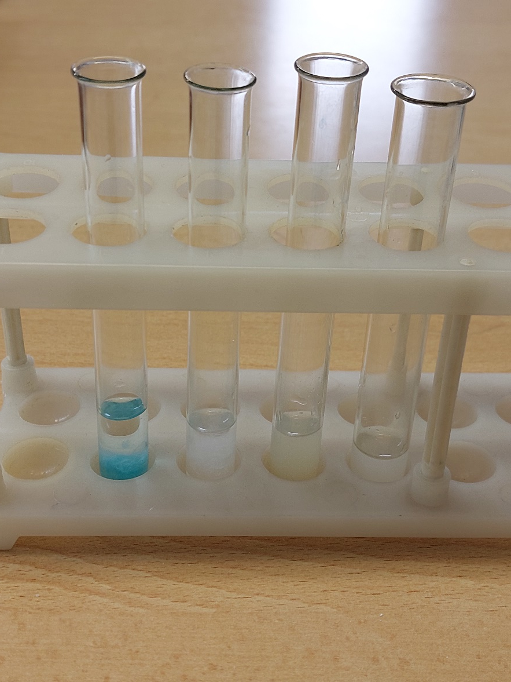
Определение некоторых катионов и анионов
1. Сu²⁺
2. Zn²⁺
3. РO₄³⁻
4. SO₄²⁻

Slide 14
Выводы и рекомендации:
1. Вода в реке Роста, протекающей на территории г. Мурманска не соответствует нормативным показателям.
2. По большинству показателей предельно допустимые концентрации превышаются в несколько раз.
3. Для улучшения экологического состояния реки необходимо сокращение выбросов тяжелых металлов, азотсодержащих соединений и нефтепродуктов.
4. Администрации Ленинского округа г. Мурманска необходимо регулярно проводить мероприятия по очистке берегов реки от мусора, привлекая работников предприятий, студентов, волонтеров.
5. Надзорным органам Ленинского округа г. Мурманска усилить контроль за соблюдением природоохранного законодательства предприятиями и гаражными кооперативами.
6. Администрации г. Мурманска можно предложить проложить экологическую тропу вдоль реки Роста .

Slide 15
Библиографический список:
1. Ветошкин А.Г. Инженерная экология. М.: Лань, 2021
2. Инженерная экология и экологический менеджмент / Под ред. Иванова Н.И., Фадина И.М. М.: Логос, 2006.
3. Инженерная экология / Под ред. Медведева В.Т. М.: Гардарики, 2002.
4. СанПиН 2.1.3684-21 «Санитарно-эпидимиологические требования к содержанию территорий городских и сельских поселений, к водным объектам, питьевой воде и питьевому водоснабжению, атмосферному воздуху, почвам, жилым помещениям, эксплуатации производственных, общественных помещений, организации и проведениюсанитарно-противоэпидемических (профилактических) мероприятий»
5. Доклад о состоянии и об охране окружающей среды Мурманской области в 2023 году. Министерство природных ресурсов, экологии и рыбного хозяйства Мурманской области. Мурманск, 2024
6. Интернет-ресурсы:
ru.wikipedia.org
www. alhimikov. net

